Slide 1
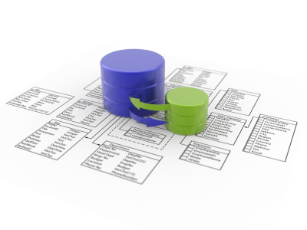
בסיסי נתונים - מעבדה
SQL

Slide 2
PL/SQL

Slide 3
PL/SQL - הקדמה
PL/SQL מרחיבה את SQL ומחזק את כוחו על ידי הענקת כלים משפות פרוצדוראליות.
בלוק (תוכנית) ב-PL/SQL הוא בעל המבנה הבא:
DECLARE
הכרזת משתנים, טיפוסים ופרוצדורות.
BEGIN
SQL חלק ביצועי: משפטים פרוצדוראליים ומשפטי
* זהו החלק היחיד שנדרש בבלוק. (זהו החלק העיקרי שרץ).
EXCEPTION
חלק הטיפול בחריגות. משפטי טיפול בטעויות יבואו כאן.
END;

Slide 4
PL/SQL - הקדמה
משפטי ה- SQL שיכולים להשתלב בתוכנית PL/SQL הם אלו המתחילים
ב-SELECT, UPDATE, DELETE.
חשוב להזכיר כי תחביר ה-SELECT שונה מהרגיל (נראה בהמשך).
משפטי הגדרה כמו CREATE, DROP, ALTER אינם מותרים ב-PL/SQL.
הכלים הפרוצדוראליים ש-PL/SQL תומך בהם הם:
- השמות.
- התניות.
- לולאות.
- קריאות לפרוצדורות.
- והדקים (Triggers).

Slide 5
PL/SQL - הקדמה
PL/SQL בדומה ל-SQL אינו רגיש לאותיות קטנות/גדולות.
ישנן שתי דרכים לסימון הערות בקוד :
סימון שורה אחת, ע"י התווים '--'
סימון כמה שורות בבת אחת (בדומה לשפת C), ע"י התווים /* …………….. */.
כדי להריץ תוכנית PL/SQL עלינו להוסיף 2 שורות בסוף התוכנית:
- הראשונה רק עם נקודה (A line with single dot).
- ולאחריה שורה עם run; (הסימן נקודה פסיק לאחר המלה run).
או בשורה נפרדת בעזרת /;
הרצת התוכנית תתבצע בדומה להרצת שאילתות SQL.

Slide 6
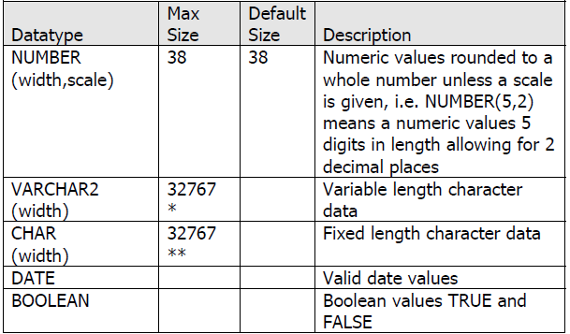
PL/SQL - טיפוסי נתונים
מידע בין תוכנית ה- PL/SQL לבין בסיס הנתונים מועבר דרך משתנים.
ב-PL/SQL שם משתנה חייב להתחיל באות, ואורכו המקסימלי יהיה 30 תווים.
טיפוסי המשתנים המותרים הם:
טיפוסים שבהם אנו משתמשים ב-SQL לשדות,וטיפוסים נוספים כגון BOOLEAN (שאינו טיפוס שדה חוקי ב-SQL).

Slide 7

PL/SQL - טיפוסי נתונים
דוגמה להגדרה:

Slide 8

PL/SQL - טיפוסי נתונים
במקרים רבים, משתנה משמש לצורך ביצוע מניפולציות על מידע שמאוחסן בטבלה קיימת.
במקרה זה וכדי למנוע טעות בהגדרת המשתנה, מגדירים אותו בדיוק כטיפוס השדה על ידי הסימון %TYPE.
- לדוגמא:
מגדיר משתנה ששמו FirstNum שהוא כטיפוס השדה Num1 ב-Table1.

Slide 9

PL/SQL - טיפוסי נתונים
משתנה יכול להיות מטיפוס רשומה עם כמה שדות. הדרך הפשוטה להגדרה היא על ידי %ROWTYPE:
יוצר משתנה NumbersTuple להיות רשומה עם השדות Num1,Num2,Num3 ( מתוך ידיעה שה-Relation ששמו Table1 הוא הסכימה Table1(Num1,Num2,Num3)).

Slide 10
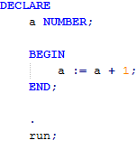
PL/SQL - טיפוסי נתונים
ערכו ההתחלתי של כל משתנה, ללא תלות בטיפוסו, הוא NULL.
ניתן לבצע השמה למשתנים על ידי האופרטור =: (נקודותיים שווה).
ניתן לבצע השמה למשתנה גם בזמן הגדרה.
כדוגמה:

Slide 11
PL/SQL - Select Into
השינוי העיקרי ששונה מהצורה של SQL הוא בפקודה של SELECT.
אחרי ה-SELECT ושדותיו, חייבת לבוא המלה INTO ורשימת משתנים לשם ייכנסו מרכיבי השורה המוחזרת מה-SELECT.
משתנה אחד לכל שדה של ה-SELECT .
ב-PL/SQL ה- SELECT
יעבוד רק אם תוצאת השאילתה היא שורה בודדת.
במקרים שתוצאת השאילתה מחזירה יותר משורה בודדת, יש לעבוד עם Cursor (סמן, מצביע), כפי שיתואר בהמשך.

Slide 12
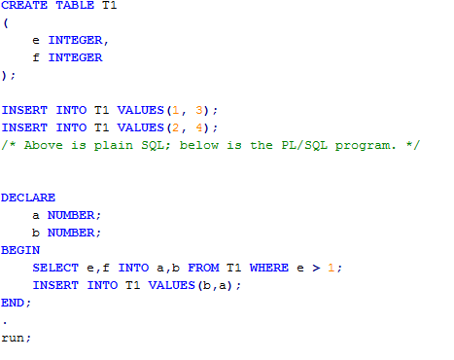
PL/SQL - Select Into
דוגמה:

Slide 13

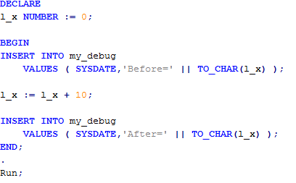
PL/SQL – צפייה בתוצאות
שיטה א' : שימוש בטבלה.
ניצור טבלה:
את מה שאנו רוצים לבדוק/פלט נכתוב לטבלה שיצרנו:

Slide 14

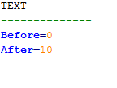
PL/SQL – צפייה בתוצאות
3. נבצע שאילתות על הטבלה:
.4 התוצאה:

Slide 15
PL/SQL – צפייה בתוצאות
שיטה ב' : שימוש במשתנים מקשרים.
ניתן להדפיס משתנה, אך רק אם המשתנה הוגדר בצורה המיוחדת:
VARIABLE <name> <type>;
כאשר הטיפוס הוא NUMBER, CHAR(n), CHAR.
נוכל לבצע השמה למשתנה זה, כאשר לפני המשתנה נשים נקודותיים.
כעת, מחוץ ל-PL/SQL נוכל לכתוב:
PRINT :<name>;
1. נצהיר על המשתנה.
VARIABLE result NUMBER;

Slide 16
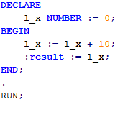
PL/SQL – צפייה בתוצאות
2. נכתוב קטע קוד.
3. נדפיס את הערך:
print :result;
4. תוצאה:
RESULT
--------------
10

Slide 17
PL/SQL – צפייה בתוצאות
שיטה ג' : שימוש ב- DBMS_OUTPUT.
DBMS_OUTPUT - הינה חבילה הכוללת מספר פרוצדורות ופונקציות אשר מכניסות מידע ל-buffer .
1. איפשור הפלט ב-SQL DEVELOPER
2. להשתמש באחת הפונקציות בכדי להדפיס.

Slide 18
PL/SQL – צפייה בתוצאות
לדוגמה:
DBMS_OUTPUT.put_line('Hello World');
או
DBMS_OUTPUT.put('Hello');
DBMS_OUTPUT.put_line(' World');
או
DBMS_OUTPUT.put('Hello World');
DBMS_OUTPUT.new_line;

Slide 19
PL/SQL – צפייה בתוצאות
במידה ואתם לא משתמשים ב-SQL Developer, יתכן ותצטרכו לרשום את ההוראה הבאה עבור שיטה ג':
Set serverout on;

Slide 20
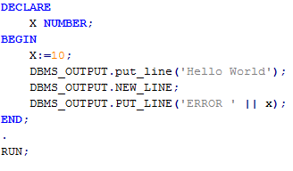
PL/SQL – צפייה בתוצאות
דוגמה מלאה:

Slide 21
PL/SQL - UPDATE, INSERT and DELETE
ניתן להשתמש בכל אחת מפקודות אלו בתוך PL/SQL.
ניתן לקבל מידע על הפעולה כגון כמה שורות השתנו, בעזרת שמות משתנים שמורים.

Slide 22
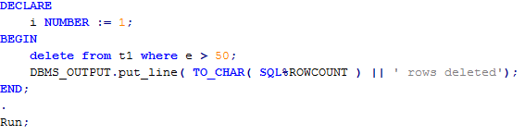
PL/SQL - UPDATE, INSERT and DELETE
לדוגמה:

Slide 23
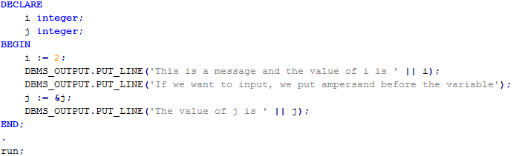
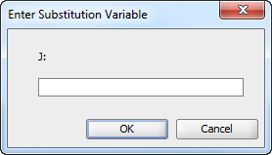
PL/SQL - INPUT / OUTPUT
נשים לב כי j אחרי הסימן &, יופיע למשתמש בהודעה כ – "הכנס ערך עבור משתנה זה".

Slide 24
PL/SQL - התניות
משפט IF נראה כך :
IF <condition> THEN <statement_list> ELSE <statement_list> END IF;
חלק ה-ELSE אינו הכרחי.
תנאי מקונן יראה כך :
IF <condition_1> THEN
--Action
ELSIF <condition_2> THEN
--Action
ELSIF <condition_n> THEN
--Action
ELSE
--Action
END IF;

Slide 25
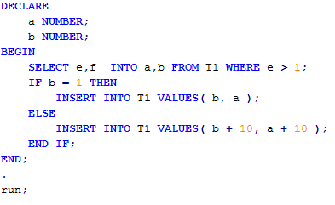
PL/SQL - התניות
לדוגמא :

Slide 26
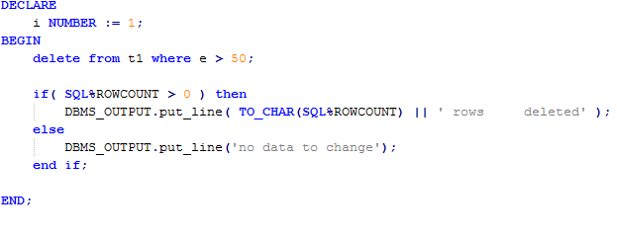
PL/SQL - התניות
דוגמה נוספת:

Slide 27
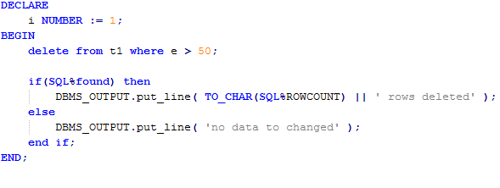
PL/SQL - התניות
שימוש ב- SQL%found:

Slide 28
PL/SQL - לולאות
לולאות נכתבות בצורה הבאה:
LOOP
<loop_body> /* A list of statements. */
END LOOP;
כאשר לפחות שורה אחת ב- <loop_body> תכלול משפט יציאה EXIT מהצורה:
EXIT WHEN <condition>;
הלולאה תצא כאשר התנאי מתקיים,
וכמובן במקום שנאמר לה לצאת.

Slide 29
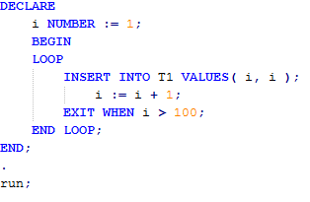
PL/SQL - לולאות
לדוגמא:
הלולאה תכניס לטבלה T1 את הזוגות (1,1) עד (100,100).

Slide 30
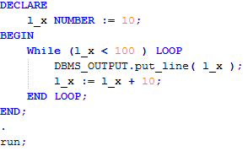
PL/SQL - לולאות
לולאת WHILE היא מהצורה:
WHILE <condition> LOOP
<loop_body>
END LOOP;
לדוגמה:

Slide 31
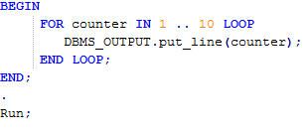
PL/SQL - לולאות
לולאת FOR היא מהצורה:
FOR <var> IN <start>..<finish> LOOP
<loop_body>
END LOOP;
משתנה ה- <var> הוא לוקאלי ללואלה ולא צריך להיות מוגדר.
<start> ו-<finish> הינם קבועים.
לדוגמה:

Slide 32
PL/SQL - Cursor
Cursor הוא משתנה שרץ על שורות (tuples) בטבלה (relation).
ה- relation יכול להיות טבלה או אפילו פלט של תשאול מבט.
אנו מעבירים אל ה- Cursor כל שורה ויכולים לעבד את הערכים בשורה זו.
אם ה-relation מאוחסן פיזית, נוכל גם לעדכן או למחוק שורה שעליה עומד ה-Cursor.
Cursor משמשים בדרך כלל כדי לאחסן נתונים משאילתות שהחזירו יותר מאשר ערך יחיד.

Slide 33
PL/SQL - Cursor
מאפייני הסמן:
%ISOPEN - מחזיר true אם הסמן פתוח, אחרת, מחזיר false.
%FOUND - מחזיר true אם הרשומה הובאה בהצלחה, false אם לא.
%NOTFOUND - מחזיר true אם הרשומה לא הובאה בהצלחה, false אם כן.
%ROWCOUNT - מחזיר את מספר הרשומות הנכללות בסמן.

Slide 34
PL/SQL - Cursor
תפעול הסמן
תפעול הסמן נעשה ע"י שלוש פקודות פשוטות:
- Openפותחת את הסמן ע"י שאילתה מסויימת.
- Closeסוגרת את הסמן.
Fetch- מיבא את ערכי הרשומה הנוכחית לתוך משתנים.

Slide 35
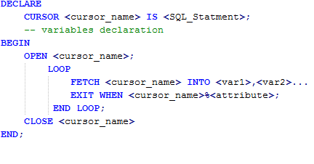
PL/SQL - Cursor
מבנה ה- Cursor:

Slide 36
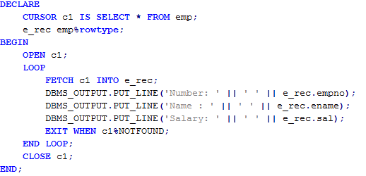
PL/SQL - Cursor
דוגמא:
תוכנית המדפיסה את כל פרטי העובדים (מספר עובד, שם, משכורת).

Slide 37
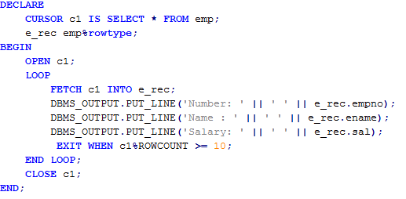
PL/SQL - Cursor
דוגמא:
תוכנית המדפיסה את פרטי 10 העובדים הראשונים (מספר עובד, שם, משכורת).

Slide 38
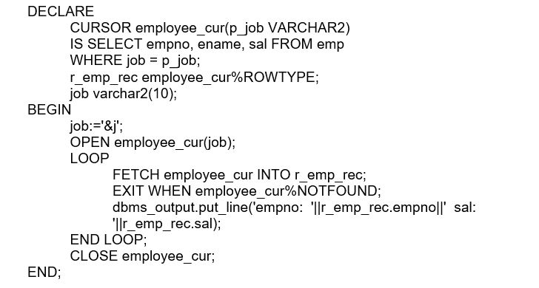
PL/SQL - Cursor
דוגמא נוספת עם קלט:

Slide 39
PL/SQL - Cursors For Loop
מבנה ה- Cursors For Loop:
DECLARE
cursor <cursor_name> is <SQL_Statment> ;
-- variables declaration
BEGIN
FOR <var1>, <var2>, <var3>…. IN <cursor_name> LOOP
END Loop;
END;

Slide 40
PL/SQL - Cursors For Loop
דוגמא:
תוכנית המדפיסה את כל פרטי העובדים (מספר עובד, שם, משכורת).
DECLARE
cursor c is select * from emp ;
tmp emp%rowtype;
BEGIN
FOR tmp IN c LOOP
dbms_output.put_line('EMP_No: '||tmp.empno);
dbms_output.put_line('EMP_Name: '||tmp.ename);
dbms_output.put_line('EMP_Salary:'||tmp.sal);
END Loop;
END;

Slide 41
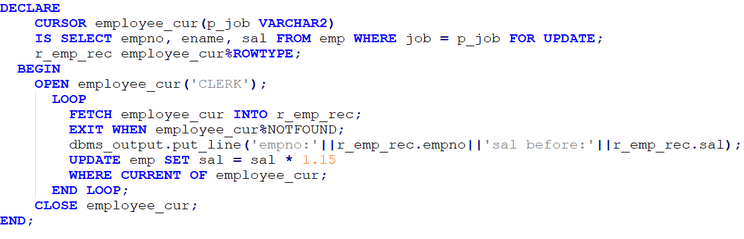
PL/SQL - Cursors For update
במידה ואנחנו פותחים סמן על טבלה מסוימת, לא ניתן לעדכון את הטבלה.
במידה ואנחנו רוצה לערוך את ערכי הטבלה שכרגע אנחנו עובדים עליה,
צריך להוסיף "For update" לסמן ואת המשפט where current of
+ שם הסמן לשאילתת העדכון.
*התוכנית תדפיס לכל עובד את המשכורת הנוכחית שלו
ולאחר מכן היא תעדכן את המשכורת שלו (על ידי משפט update שמצביע על השורה הנוכחית בסמן)

